Slide 1


Slide 2
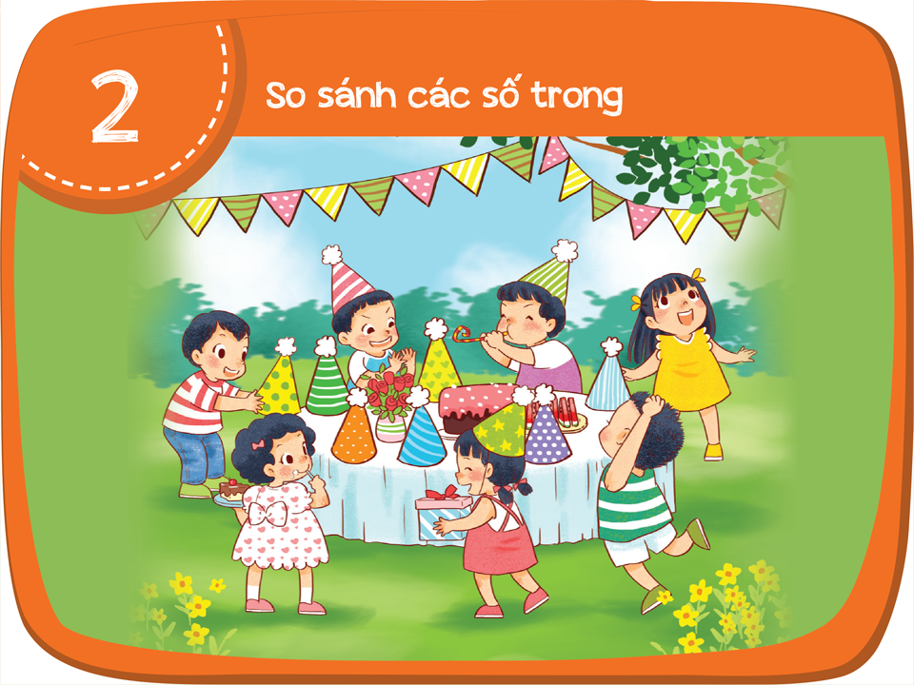

Slide 3

Số lượng bằng nhau

Slide 4

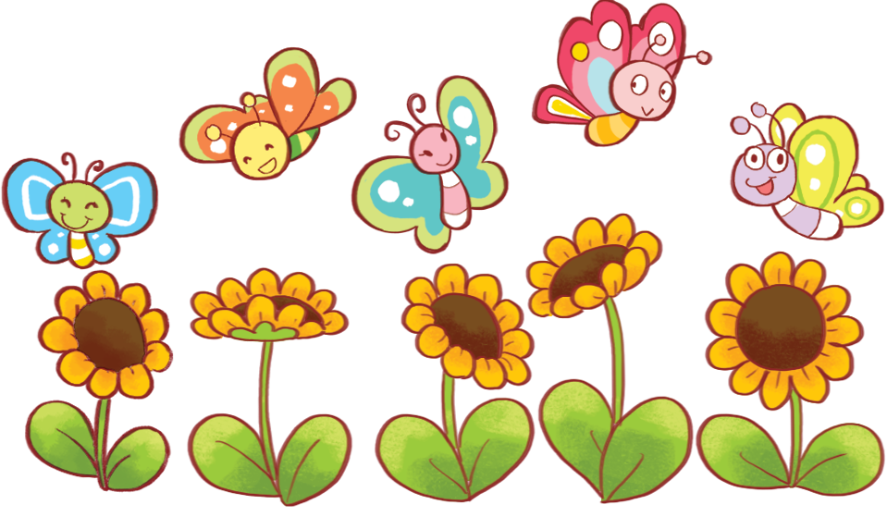
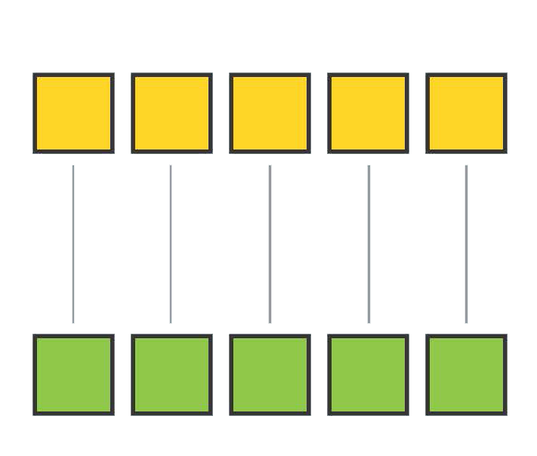


Số con bướm bằng số bông hoa.
Số
bằng số
.

Slide 5



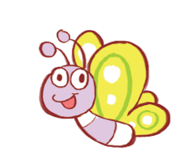






Số con bướm
bằng
số bông hoa.

Slide 6
Số
bằng
số
.

Slide 7



Slide 8

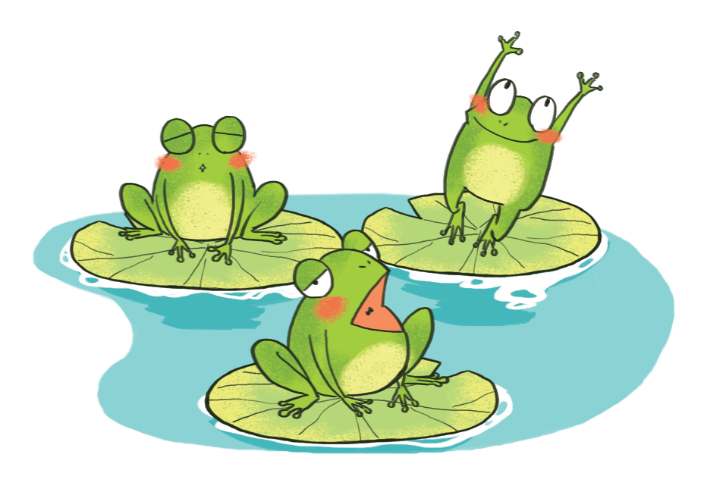
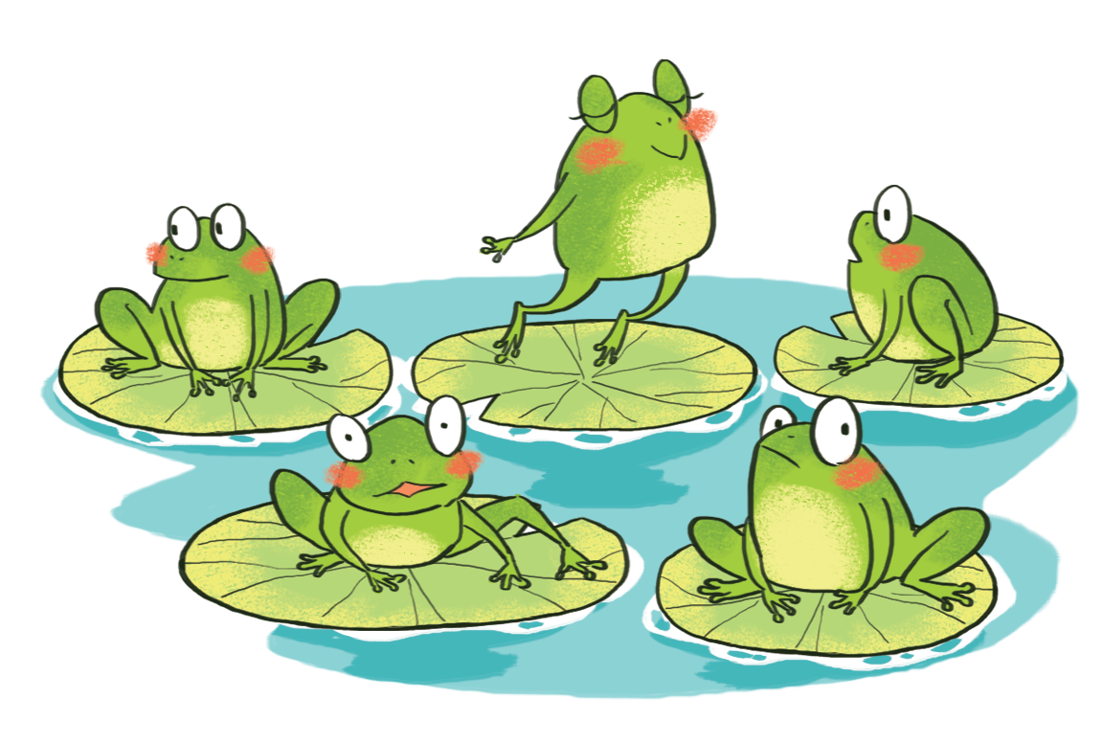
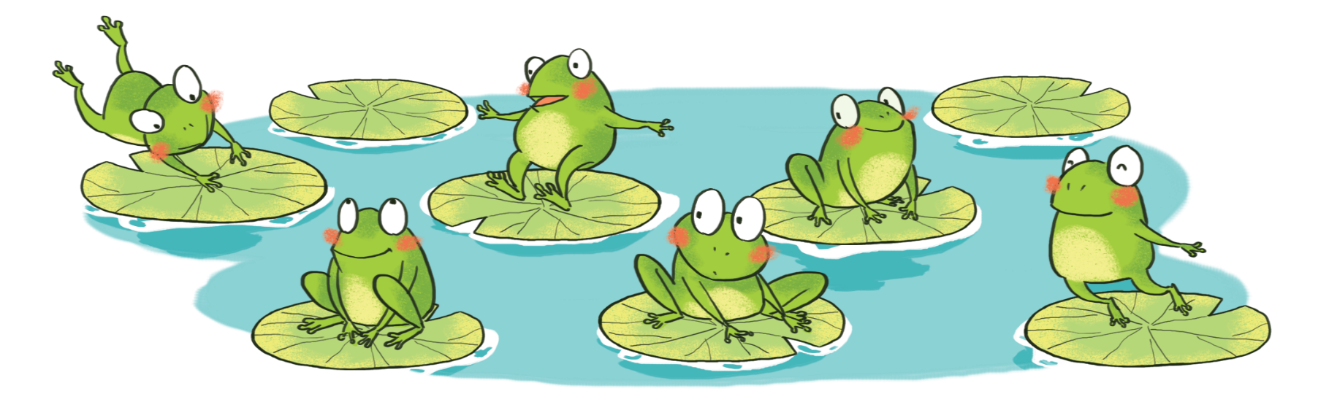
Hình nào có số con ếch bằng số chiếc lá?
a.
b.
c.

Slide 9

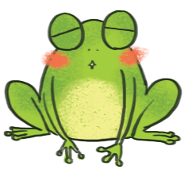

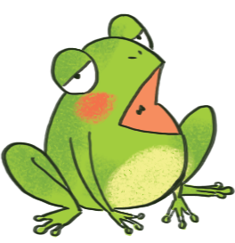

Hình nào có số con ếch bằng số chiếc lá?
Cách 1:
a.
Số con ếch
bằng
số chiếc lá.

Slide 10
Hình nào có số con ếch bằng số chiếc lá?
Cách 2:
a.
Số con ếch
bằng
số chiếc lá.
3
3

Slide 11
Hình nào có số con ếch bằng số chiếc lá?
a.
b.
c.

Slide 12

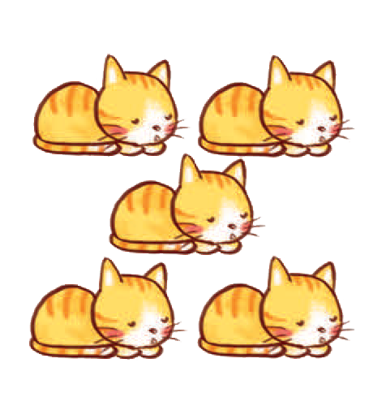
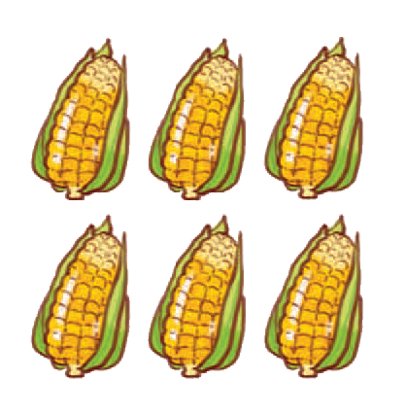

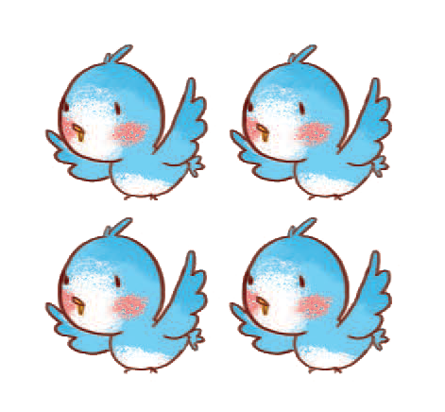
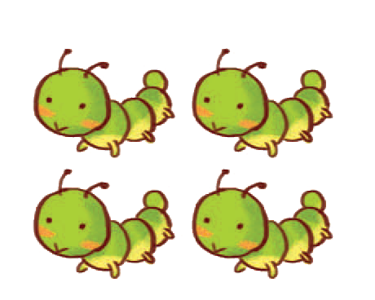
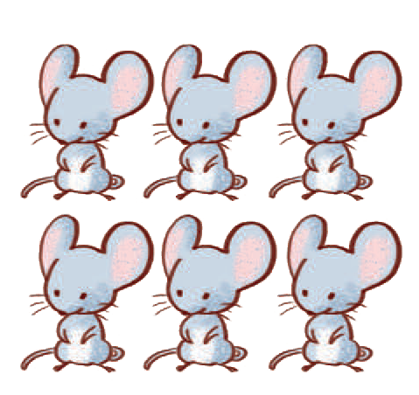

Chỉ ra các nhóm có số lượng bằng nhau.
5
4
6
4
6
5

Slide 13

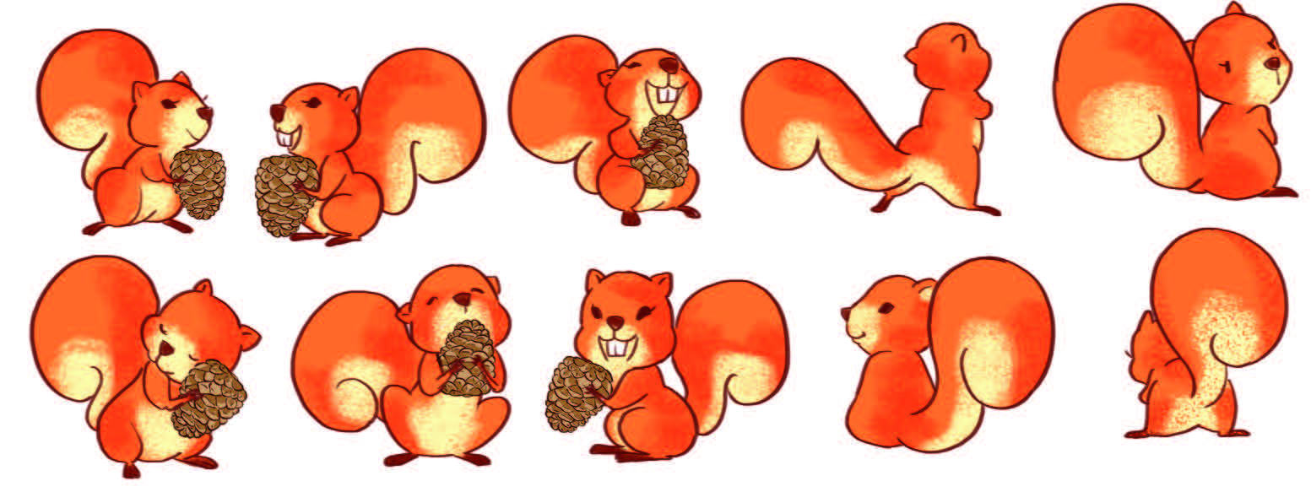
Mỗi con sóc ôm một quả thông.
Có bao nhiêu con sóc?
Có bao nhiêu quả thông?

Slide 14
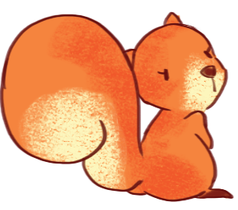

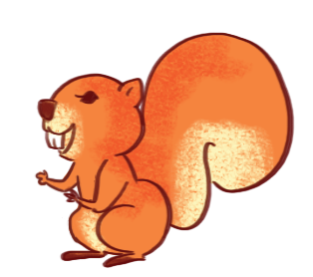

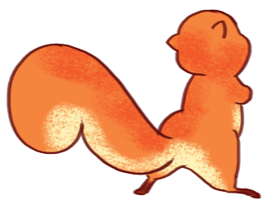
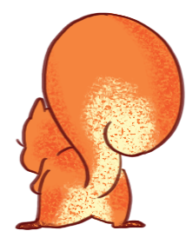


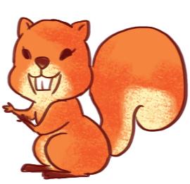
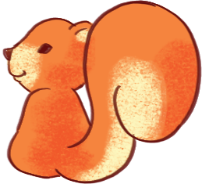


Mỗi con sóc ôm một quả thông.
Có bao nhiêu con sóc?
Có bao nhiêu quả thông?
?
?
10
10

Slide 15

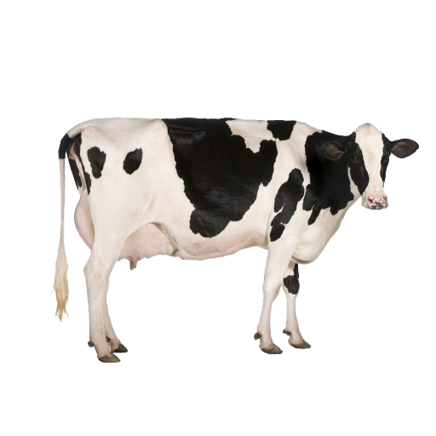
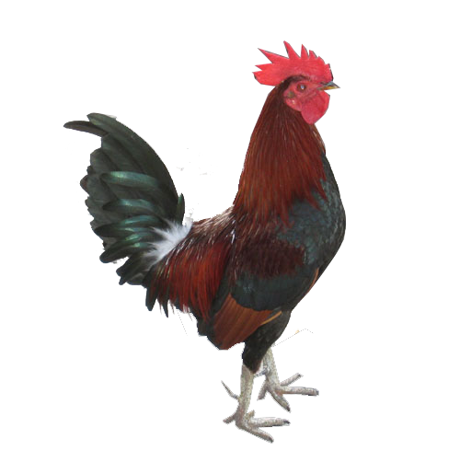
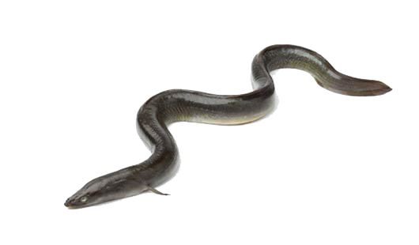
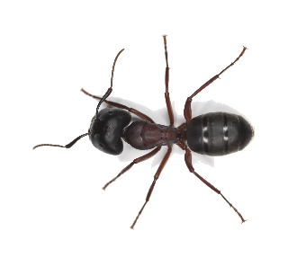
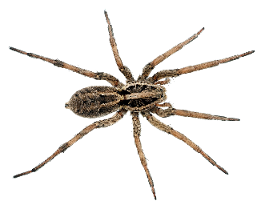
Hãy đếm số chân của mỗi con vật dưới đây.
Còn có những con vật nào có cùng số chân với
mỗi con vật này?

Slide 16


